Slide 1
Актуальные вопросы содержания КИМ ЕГЭ по французскому языку для проведения ГИА в 2024 году
Эксперт предметной комиссии по проверке выполнения заданий с развёрнутым ответом экзаменационных работ ЕГЭ
Миличникова Ю.М.

Slide 2
Документы, определяющие содержание КИМ ЕГЭ
Содержание КИМ ЕГЭ определяется на основе федерального
государственного образовательного стандарта среднего общего образования
(далее – ФГОС).
Детализированные требования к результатам освоения основной
образовательной программы среднего общего образования, проверяемые на
основе изменённого в 2022 г. ФГОС, являются преемственными по
отношению к требованиям ФГОС 2012 г.
Модель измерительных материалов по иностранному языку ЕГЭ
2024 г. отражает интегрированный характер предмета: в совокупности
задания охватывают основные компоненты иноязычной коммуникативной
компетенции и содержательные линии курса иностранного языка.

Slide 3
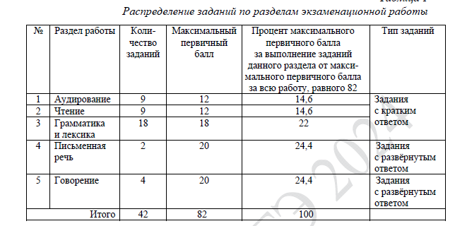
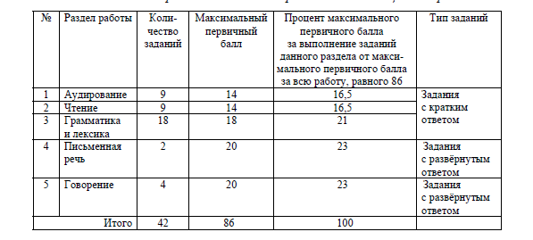
Сравнение структуры КИМ ЕГЭ 2024 и 2023 года

Slide 4
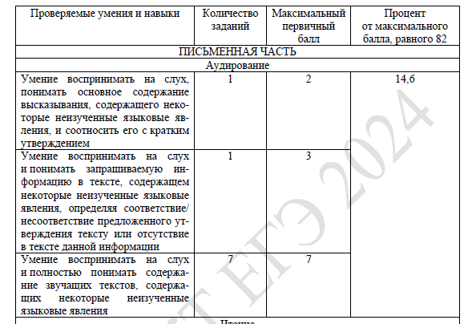
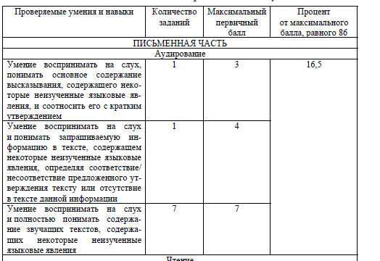
Задания на аудирование в КИМ ЕГЭ 2024 и 2023 года

Slide 5
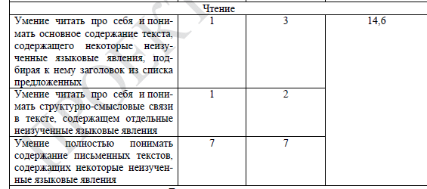
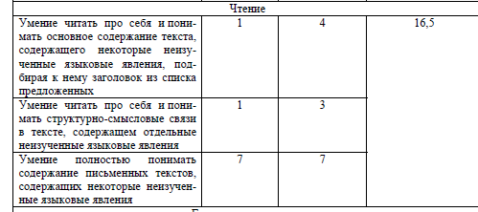
Задания на чтение в КИМ ЕГЭ 2024 и 2023 года

Slide 6
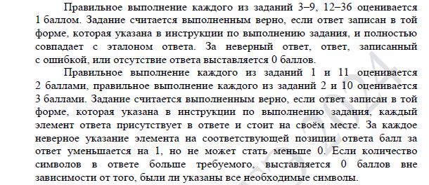

Slide 7
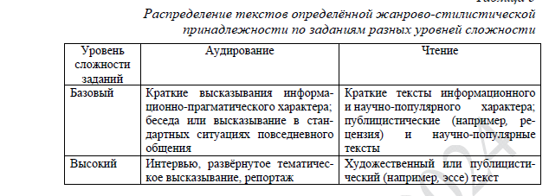
Распределение заданий по уровням сложности

Slide 10
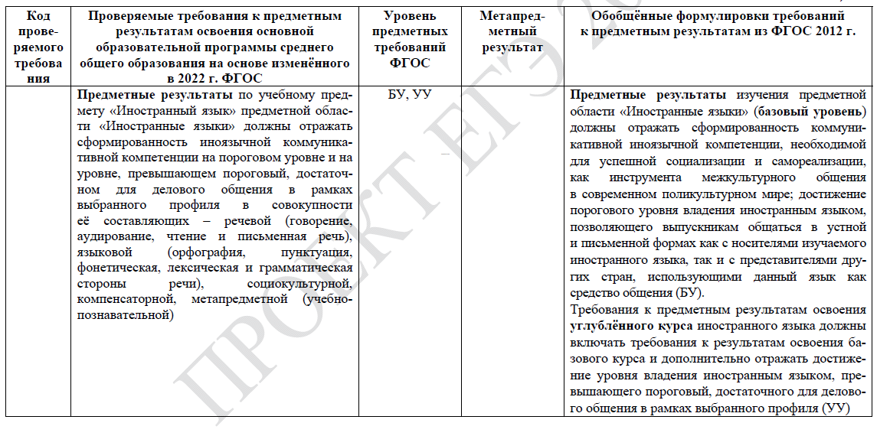
Кодификатор содержания заданий 2024 года года

Slide 11
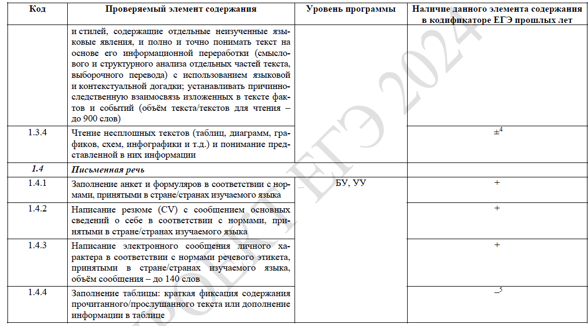

Slide 12
Выполнение заданий ЕГЭ в 2023 году

Slide 15
Задание 3 устной части
В задании 3 предлагается дать интервью на актуальную тему, развёрнуто ответив на пять вопросов.
Изменений в формулировке задания по сравнению с 2022 г. нет.
Есть минимальная корректировка критериев оценивания.

Slide 18
Ошибки в задании 3
Какие фонетические, лексические и грамматические ошибки ведут к 0 баллов за ответ на вопрос?
– В отношении фонетических ошибок на сегментном уровне – это полное искажение фонетического облика слова; на сверхсегментном уровне – неестественные паузы, запинки, неверная расстановка фразовых ударений. Другими словами, это ситуация, когда речь воспринимается на слух с трудом.
В отношении лексических ошибок следует опираться на опыт оценивания задания 2.
Экзаменуемый должен показать владение базовой лексикой. Неверное использование слова в контексте, нарушение лексической сочетаемости, интерференция с родным языком, приводящие к сбою коммуникации, ведут к оцениванию ответа 0 баллов.
Что касается грамматических ошибок, ниже приведён полный список требований к уровню А2. Заметим только, что в ЕГЭ 2023 г., учитывая новизну задания, в отношении артиклей считаются ошибкой только те случаи, когда неверный выбор артикля меняет смысл высказывания (по аналогии с заданием 2) или случаи, в которых артикль неправильно согласован с существительным по роду и числу. Итак, при выполнении задания 3 участник экзамена должен продемонстрировать владение следующими грамматическими формами и конструкциями.

Slide 19
Грамматические ошибки
La négation (ne... pas / jamais; ne... plus / rien / personne)
Il faut / il ne faut pas + infinitif
On: les trois valeurs (nous, ils, quelqu’un)
Le conditionnel présent de politesse «Je voudrais», «J’aimerais», «On pourrait avoir»
Le futur proche (je vais + infinitif...)
Le passé récent (je viens de + infinitif ...)
Les verbes modaux et l’infinitif
Le but (pour + nom/infinitif)
Le présent
Le futur simple
Le passé composé avec «avoir», avec «être»
L’imparfait (description dans le passé)
Les verbes pronominaux
Les verbes prépositionnels (arrêter de, penser à)

Slide 20
Грамматические ошибки
Le masculin et le féminin
Le singulier et le pluriel
Les articles définis, indéfinis, le partitif
Les pronoms personnels (sujets, toniques)
Les adjectifs possessifs et démonstratifs
Les adjectifs indéfinis (tout/toute/tous/toutes)
Les pronoms possessifs
Les pronoms compléments (COD et COI)
Les pronoms EN (quantité) et Y (lieu)
Les pronoms relatifs (qui/que, où)
Les adjectifs (la place et les accords)

Slide 21
Грамматические ошибки
La comparaison, le superlatif
Les adverbes de quantité : un peu (de), beaucoup (de), pas (de), assez (de)
Les prépositions de lieu (à, au, de, chez, avec, dans)
Les adverbes de lieu (ici, là)
Les prépositions de temps (à 7h, en 2015)
Les adverbes de temps (maintenant, bientôt, demain)

Slide 22
Изменение формулировки задания 4

Slide 23
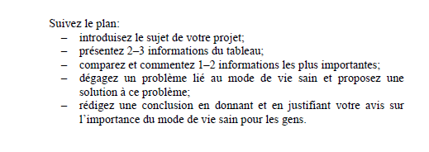
Изменение формулировки задания 38

Slide 24
Критерии к заданию 4

